Slide 1


Slide 2

CURSO DE ESPECIALIZACION
Supervisión de
Mantenimiento

Slide 3
Módulo 5
Mejora Continua en Mantenimiento

Slide 4


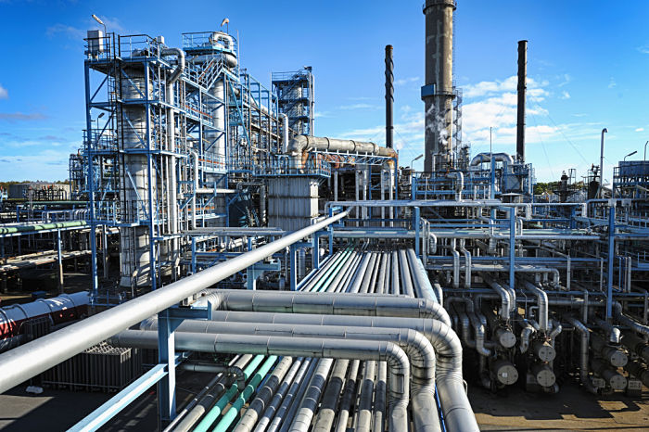



Supervisión del Mantenimiento
Enfoque Internacional para la Gestión y Supervisión del Mantenimiento
Supervisión de Paradas de Planta y Trabajos en Mantenimiento
Gestión y Supervisión de KPI en Mantenimiento
Mejora Continua en Mantenimiento
Habilidades Blandas para la Supervisión de Personal Técnico y de Ingeniería

Slide 5
El ciclo de Deming en Mantenimiento

Slide 6
Mejora continua
Mejora continua quiere decir que hoy voy a ser un poco mejor que ayer
El ciclo de Deming:
Planear
Hacer
Verificar
Actuar
Planear: Que quiero hacer, como, como lo voy a medir – KPIs, metas
Hacer: Llevo el plan a la realidad
Verificar: Reviso si el resultado del hacer es de acuerdo al plan:
Si
No
Actuar: Si la verificación es no => acción correctiva – Si la ejecución estuvo mal o si el plan estuvo mal
Si la verificación es si => Busco maneras de mejorar los resultados

Slide 7
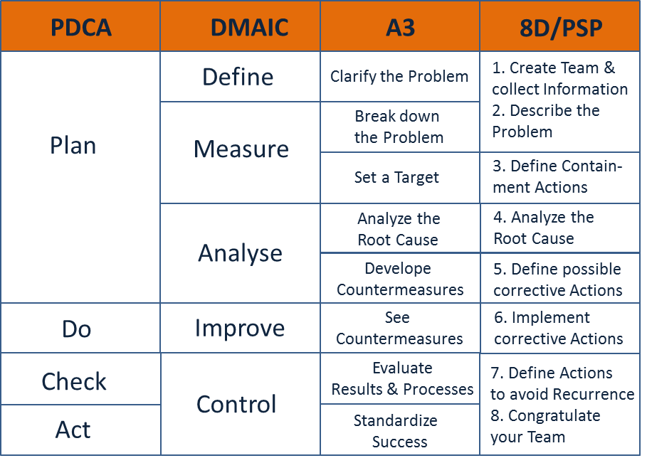

Slide 8
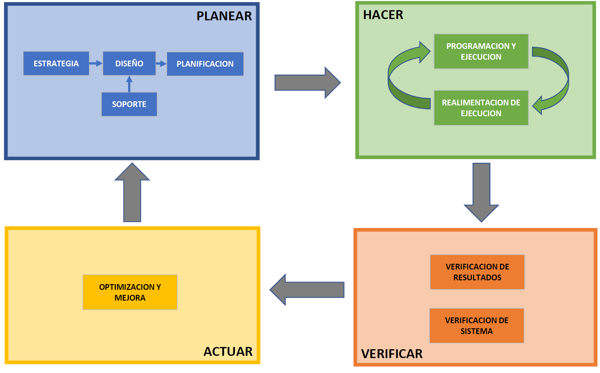
Modelo Simplificado de Gestión de Mantenimiento

Slide 9
Modelo Desarrollado de Gestión de Mantenimiento

Slide 14
Modelo Desarrollado de Gestión de Mantenimiento

Slide 15
Programa de Solución de Problemas Sistemático

Slide 16

Programa de eliminación de defectos
Un programa de eliminación de defectos genera un cambio cultural en las organizaciones
El involucramiento del área de mantenimiento en buscar soluciones sostenibles en el tiempo es clave para mejorar el desempeño
https://youtu.be/kbjrA8oW89w

Slide 17


Slide 18
Involucrar a toda la organización
Operadores y técnicos deben de trabajar juntos
Alertas tempranas y solución diligente
Identificar los bloqueos y solucionarlos
Arreglar antes que automatizar

Slide 19
Optimización de la Productividad

Slide 20
El tiempo de llave como medida de productividad
Tiempo de Llave o Wrench Time (W)
W = Horas de trabajo haciendo tareas de mantenimiento
Horas totales en planta
Almuerzo | Descanso | Reuniones | Trabajo en Máquina | Entrenamiento | Traslados | Preparación de materiales | Esperas | Informe
Empresa sin planificación: W = 25 – 30%
Empresa con planificación: W = 45 – 55%
20 técnicos x 8 h/día x 6 días x 30% = 288 HH
19 técnicos x 8 h/día x 6 días x 45% = 410.4 HH = 42% de incremento.
!Es como si tuviera 28 personas en lugar de 20!

Slide 21
Midiendo el tiempo de llave
Errores al medirlo:
Autorreporte: Normalmente va a salir 70% o más, no miden pequeños retrasos, no es estandarizable
Seguir a las personas: Normalmente sale más del 50%, las personas no hacen las cosas como normalmente las harían
Sólo realizarla en el campo: Normalmente sale más de 50%, sólo mide retrasos en el área de trabajo
Es recomendable medirlo mediante observaciones de manera estadística.

Slide 22
Pasos
Determinar categorías
Asumir que el % de observaciones es el % del tiempo
Determinar un periodo representativo
Determinar el número de observaciones para un margen de error aceptable (MOE)
Usar formatos

Slide 23
Categorías
Trabajo
Desplazamiento
Preparación
Asignación de trabajo
Reporte
Obtener Materiales
Obtener Herramientas
Obtener Instrucciones Adicionales
Retrasos por habilitación
Interferencia
Esperando por limpieza
Esperando por Operador
Retraso por clima
Limpieza previa
Reuniones cortas
Entrenamiento (se excluye)
Tiempo muerto
Servicios higiénicos
Descansos
Tiempos personales
No se pudo contar

Slide 24
Periodo representativo: 1 semana
Observaciones: 160 observaciones por una semana en periodos de 30 minutos
Seleccionar una lista de trabajadores y realizar un esquema de seguimiento cada día
En un periodo de 8 horas, 2 observaciones cada media hora, serían 32 observaciones al día, en 5 días son 160 observaciones

Slide 25
Medición | Fecha | Dia | Hora | Numero de Persona | Categoría de Trabajo | OT | Observaciones
1 | 24/07/23 | L | 8:00 | 1 | 3
2 | 24/07/23 | L | 8:00 | 2 | 4
3 | 24/07/23 | L | 8:30 | 3 | 1 | 2045
4 | 24/07/23 | L | 8:30 | 4 | 1 | 2048
5 | 24/07/23 | L | 9:00 | 5 | 6
6 | 24/07/23 | L | 9:00 | 6 | 1 | 2033
7 | 24/07/23 | L | 9:30 | 7 | 1 | 2016
8 | 24/07/23 | L | 9:30 | 8 | 8
9 | 24/07/23 | L | 10:00 | 1 | 1 | 2015
10 | 24/07/23 | L | 10:00 | 2 | 1 | 2020
11 | 24/07/23 | L | 10:30 | 3 | 12
12 | 24/07/23 | L | 10:30 | 4 | 15
13 | 24/07/23 | L | 11:00 | 5 | 18

Slide 26
W = Tiempo en maquina/tiempo total
= 56/160 = 35%
=70/160 = 43%
12

Slide 27
Optimizando el tiempo de llave
Para optimizar el tiempo de llave se tiene que trabajar en reducir los tiempos improductivos:
Repuestos faltantes: llevar lo que sabes que vas a cambiar y lo que podrías requerir
Herramientas faltantes: checklists
Hacer los permisos con tiempo
Coordinar con operaciones las entregas
Realizar una rutina de desplazamientos
Asimismo, es importante que se revisen los tiempos de las tareas en si para ver si pueden recortarse, para eso se aplican las técnicas de Lean como el SMED

Slide 28
Optimización de las tareas de mantenimiento

Slide 29
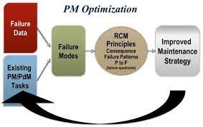
PMO
Preventive Maintenance Optimization
Es una metodología para los sistemas y procesos existentes
Analizar los MPs actuales y entender que modos de falla atacan
Revisar las fallas actuales y ver qué se requiere para evitarlas
Revisar qué sistemas de seguridad pueden ocasionar fallas ocultas
Enfoque en optimizar la necesidad de intervenir los equipos

Slide 30


